Slide 1
স্বাগতম

Slide 2
পরিচিতি
এ বি এম এনায়েত উল্লাহ
সহকারি শিক্ষক
চাঁদপুর গভর্ণমেন্ট টেকনিক্যাল হাই স্কুল,
চাঁদপুর সদর, চাঁদপুর।
মোবাইল নম্বর- ০১৭১৬০২৫৪৭১
ই-মেইল-eullah1970@gmail.com
শ্রেণি : 6ষ্ঠ
বিষয় : ইসলাম ও নৈতিক শিক্ষা
সময় : ৩০ মিনিট
তারিখ :

Slide 3
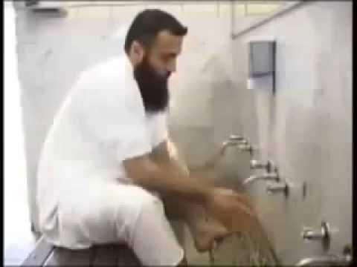
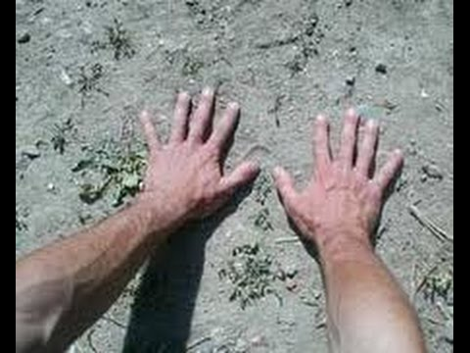
নিচের ছবির প্রতি লক্ষ্য কর
ওযু করার দৃশ্য
তায়াম্মুম করার দৃশ্য

Slide 4
আজকের পাঠ
“তায়াম্মুম”
অধ্যায়-২ , পাঠ-৫

Slide 5
শিখনফল
এই পাঠ শেষে শিক্ষার্থীরা -
১। তায়াম্মুম এর সঙ্গা বলতে পারবে।
২। তায়াম্মুমের ফরজগুলোর তালিকা বানাতে পারবে।
৩। তায়াম্মুম করার নিয়ম বর্ণনা করতে পারবে।
৪। তায়াম্মুম ভঙ্গের কারণ বিশ্লেষণ করতে পারবে।

Slide 6
তায়াম্মুম সম্পর্কে কিছু তথ্য জেনে নেব
তায়াম্মুম আরবি শব্দ। এর অর্থ ইচ্ছা করা।
পবিত্র মাটি বা মাটি জাতীয় বস্তু দ্বারা বিশেষ নিয়মে পবিত্রতা অর্জন করাই হলো তায়াম্মুম।
মাটি জাতীয় বস্তু বলতে পাথর, চুনা ও বালি ইত্যাদিকে বুঝায়।
ওযু ও গোসল উভয়ের পরিবর্তেই তায়াম্মুম করা যায়।
পবিত্রতা অর্জনের প্রকৃত মাধ্যম হলো পানি।
তায়াম্মুম আমাদের জন্য মহান আল্লাহর বিশেষ অনুগ্রহ।

Slide 7
আমরা কখন তায়াম্মুম করব
পবিত্রতা অর্জনের জন্য পানি পাওয়া না গেলে।
অল্প পরিমাণ পানি আছে যা ব্যবহার করে ফেললে পিপাসায় মারা যাওয়ার আশংকা থাকলে।
পানি ব্যবহারে করলে রোগ বৃদ্ধি পাওয়ার বা প্রাণনাশের আশংকা দেখা দিলে।

Slide 8
তায়াম্মুমের ফরজ
নিয়্যত করা
সমস্ত মুখমন্ডল মাসেহ করা
কনুইসহ উভয় হাত মাসেহ করা

Slide 9
কাজ- ১
তায়াম্মুম --------- ভাষার শব্দ।
তায়াম্মুম অর্থ ----------- করা।
তায়াম্মুম করতে হয় ------- বা ------ জাতীয় বস্তু দিয়ে।
তায়াম্মুম উম্মতে মোহাম্মদির জন্য আল্লাহর বিশেষ এক -----।
পবিত্রতা অর্জনের প্রকৃত মাধ্যম হলো--------।
ওযু ও গোসল উভয়ের পরিবর্তেই ----- করা যায়।
পানি ব্যবহারে ----- হলে তায়াম্মুম করতে হয়।
তায়াম্মুমের ফরজ -------- টি।

Slide 10
তোমার উত্তর মিলিয়ে নাও
তায়াম্মুম আরবি ভাষার শব্দ।
তায়াম্মুম অর্থ ইচ্ছা করা।
তায়াম্মুম করতে হয় মাটি বা মাটি জাতীয় বস্তু দিয়ে।
তায়াম্মুম উম্মতে মোহাম্মদির জন্য আল্লাহর বিশেষ এক নেয়ামত।
পবিত্রতা অর্জনের প্রকৃত মাধ্যম হলো পানি।
ওযু ও গোসল উভয়ের পরিবর্তেই তায়াম্মুম করা যায়।
পানি ব্যবহারে অক্ষম হলে তায়াম্মুম করতে হয়।
তায়াম্মুমের ফরজ ৩ টি।

Slide 11
তায়াম্মুম করার নিয়ম
তায়াম্মুম
করার নিয়ম

Slide 12
তায়াম্মুম করার নিয়ম
প্রথমেই নিয়ত করে ‘বিসমিল্লাহির রাহমানির রাহিম’ পড়ব।
দুই হাতের তালু মাটি বা মাটি জাতীয় বস্তুতে লাগাবো।
সমস্ত মুখমন্ডল একবার মাসেহ করব।
আবার দুই হাতের তালু মাটি বা মাটি জাতীয় বস্তুতে লাগাবো।
কনুইসহ উভয় হাত মাসেহ করব। প্রথমে ডান হাত ও পরে বাম হাত।
হাতে ঘড়ি বা অন্য কিছু থাকলে তা আগেই খুলে ফেলব।

Slide 13
তায়াম্মুম ভঙ্গের কারণ
যেসব কারণে ওযু ভঙ্গ হয় সে সব কারণে তায়াম্মুম ভঙ্গ হয়।
যে সব কারণে গোসল ওয়াজিব হয় সে সব কারণে তায়াম্মুম ভঙ্গ হয়।
পানি পাওয়ার সাথে সাথে তায়াম্মুম ভেঙ্গে যায়।
কোনো রোগের কারণে তায়াম্মুম করলে রোগটি দূর হওয়ার সাথে সাথেই তায়াম্মুম ভেঙ্গে যায়।

Slide 14
কাজ- ২
তায়াম্মুম করার সময় প্রথমেই কি করতে হয় ?
কি কি বস্তু দ্বারা তায়াম্মুম করা যাবে ?
তায়াম্মুমে শরীরের কোন‌্ কোন্ অঙ্গ মাসেহ করতে হয় ?
তায়াম্মুম ভঙ্গের যে কোনো তিনটি কারণ লেখ।

Slide 15
সম্ভাব্য উত্তর
নিয়্যত করে ‘বিসমিল্লাহ্’ পড়তে হয়।
মাটি, পাথর, চুনা ও বালি ইত্যাদি।
সমস্ত মুখমন্ডল ও কনুইসহ উভয় হাত।
(ক) যেসব কারণে ওযু ভঙ্গ হয় সেসব কারণে তায়াম্মুমও ভঙ্গ হয়।
(খ) যে সব কারণে গোসল ওয়াজিব হয় সেসব কারণে তায়াম্মুম ভঙ্গ হয়।
(গ) পানি পাওয়ার সাথে সাথে তায়াম্মুম ভেঙ্গে যায়।
(ঘ) কোনো রোগের কারণে তায়াম্মুম করলে রোগটি দূর হওয়ার সাথে সাথেই তায়াম্মুম ভেঙ্গে যায়।

Slide 16
মূল্যায়ন
তায়াম্মুম কাকে বলে ?
কখন তায়াম্মুম করা যাবে ?
তায়াম্মুমের ফরজ কয়টি ও কি কি ?
কোন্ কোন্ বস্তু দ্বারা তায়াম্মুম করা যাবে ?
তায়াম্মুম ভঙ্গের দু’টি কারণ বল।

Slide 17
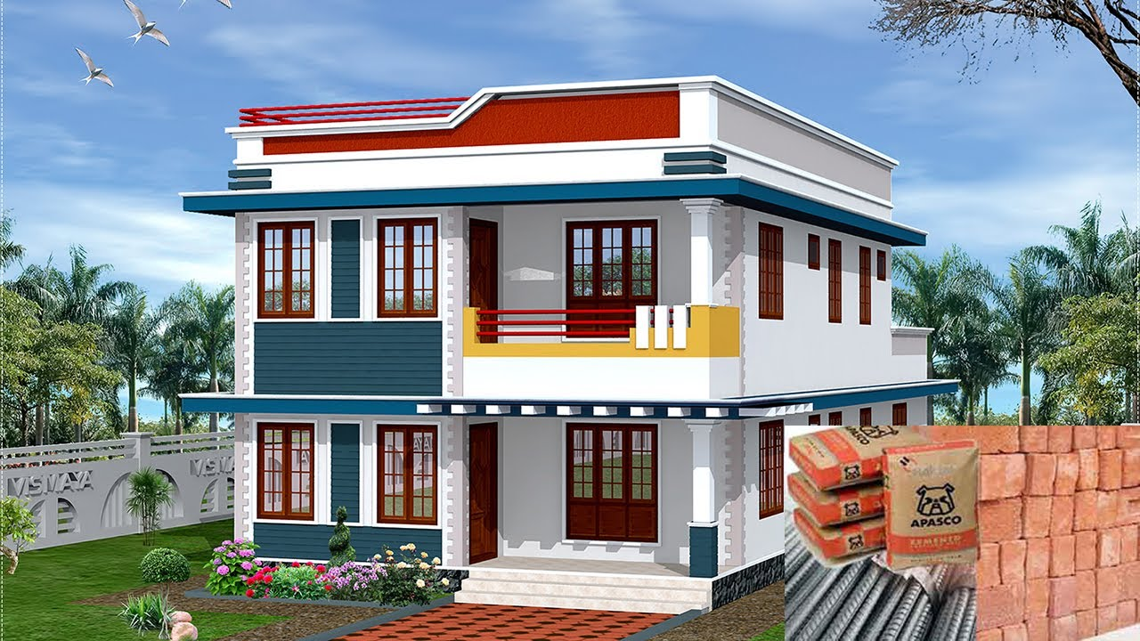
তায়াম্মুম ভঙ্গের কারণগুলোর একটি তালিকা তৈরি কর।

Slide 18
ধন্যবাদ

